Slide 1

Contrasti cromatici: alla ricerca del colore
Francesco Gagliardi

Slide 2
Introduzione
Ho fotografato oggetti e situazioni per esplorare i contrasti cromatici. Ho lavorato con colori complementari, contigui, monocromatici e con il punto luce. Questo mi ha aiutato a osservare con più attenzione la realtà che mi circonda.

Slide 3
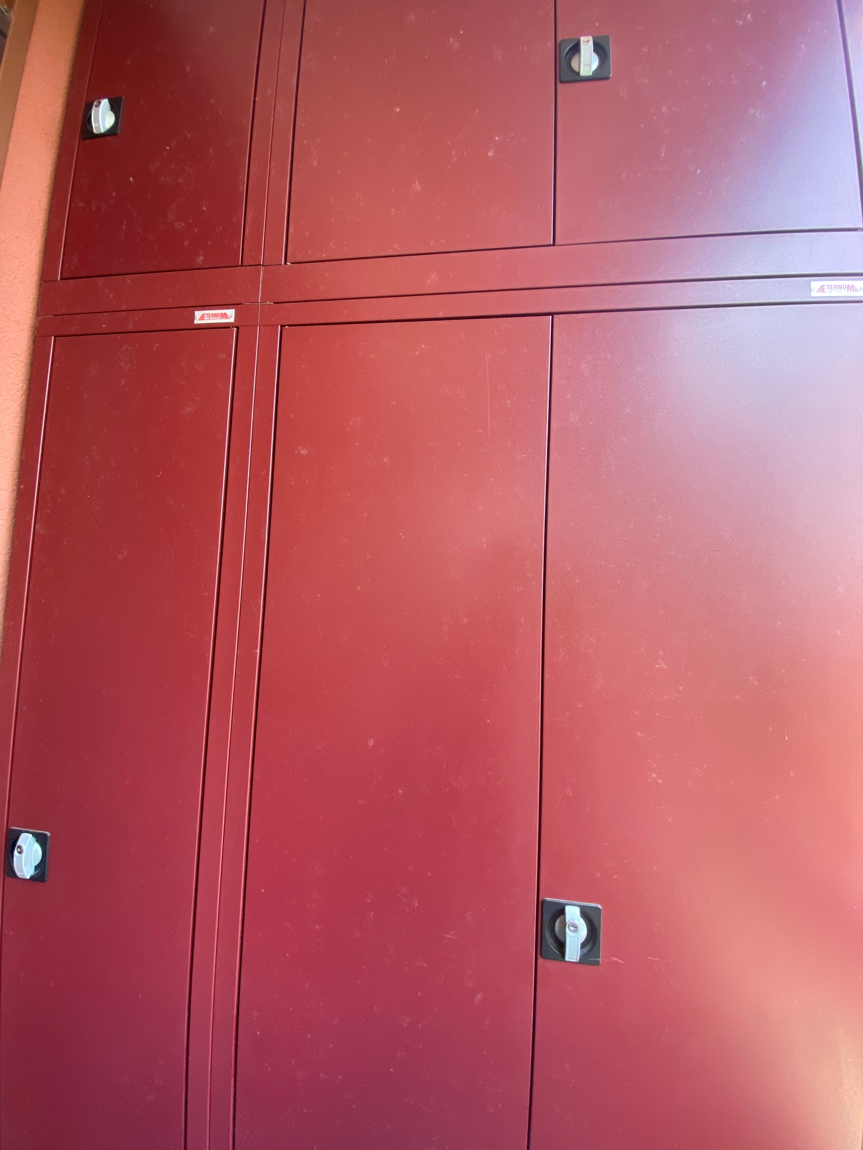
Monocromatico
In questa foto ho scelto di rappresentare il monocromatismo, usando un’unica tonalità: il rosso. Cambiano le sfumature, da più scure a più chiare, creando un effetto uniforme ma non piatto.

Slide 4
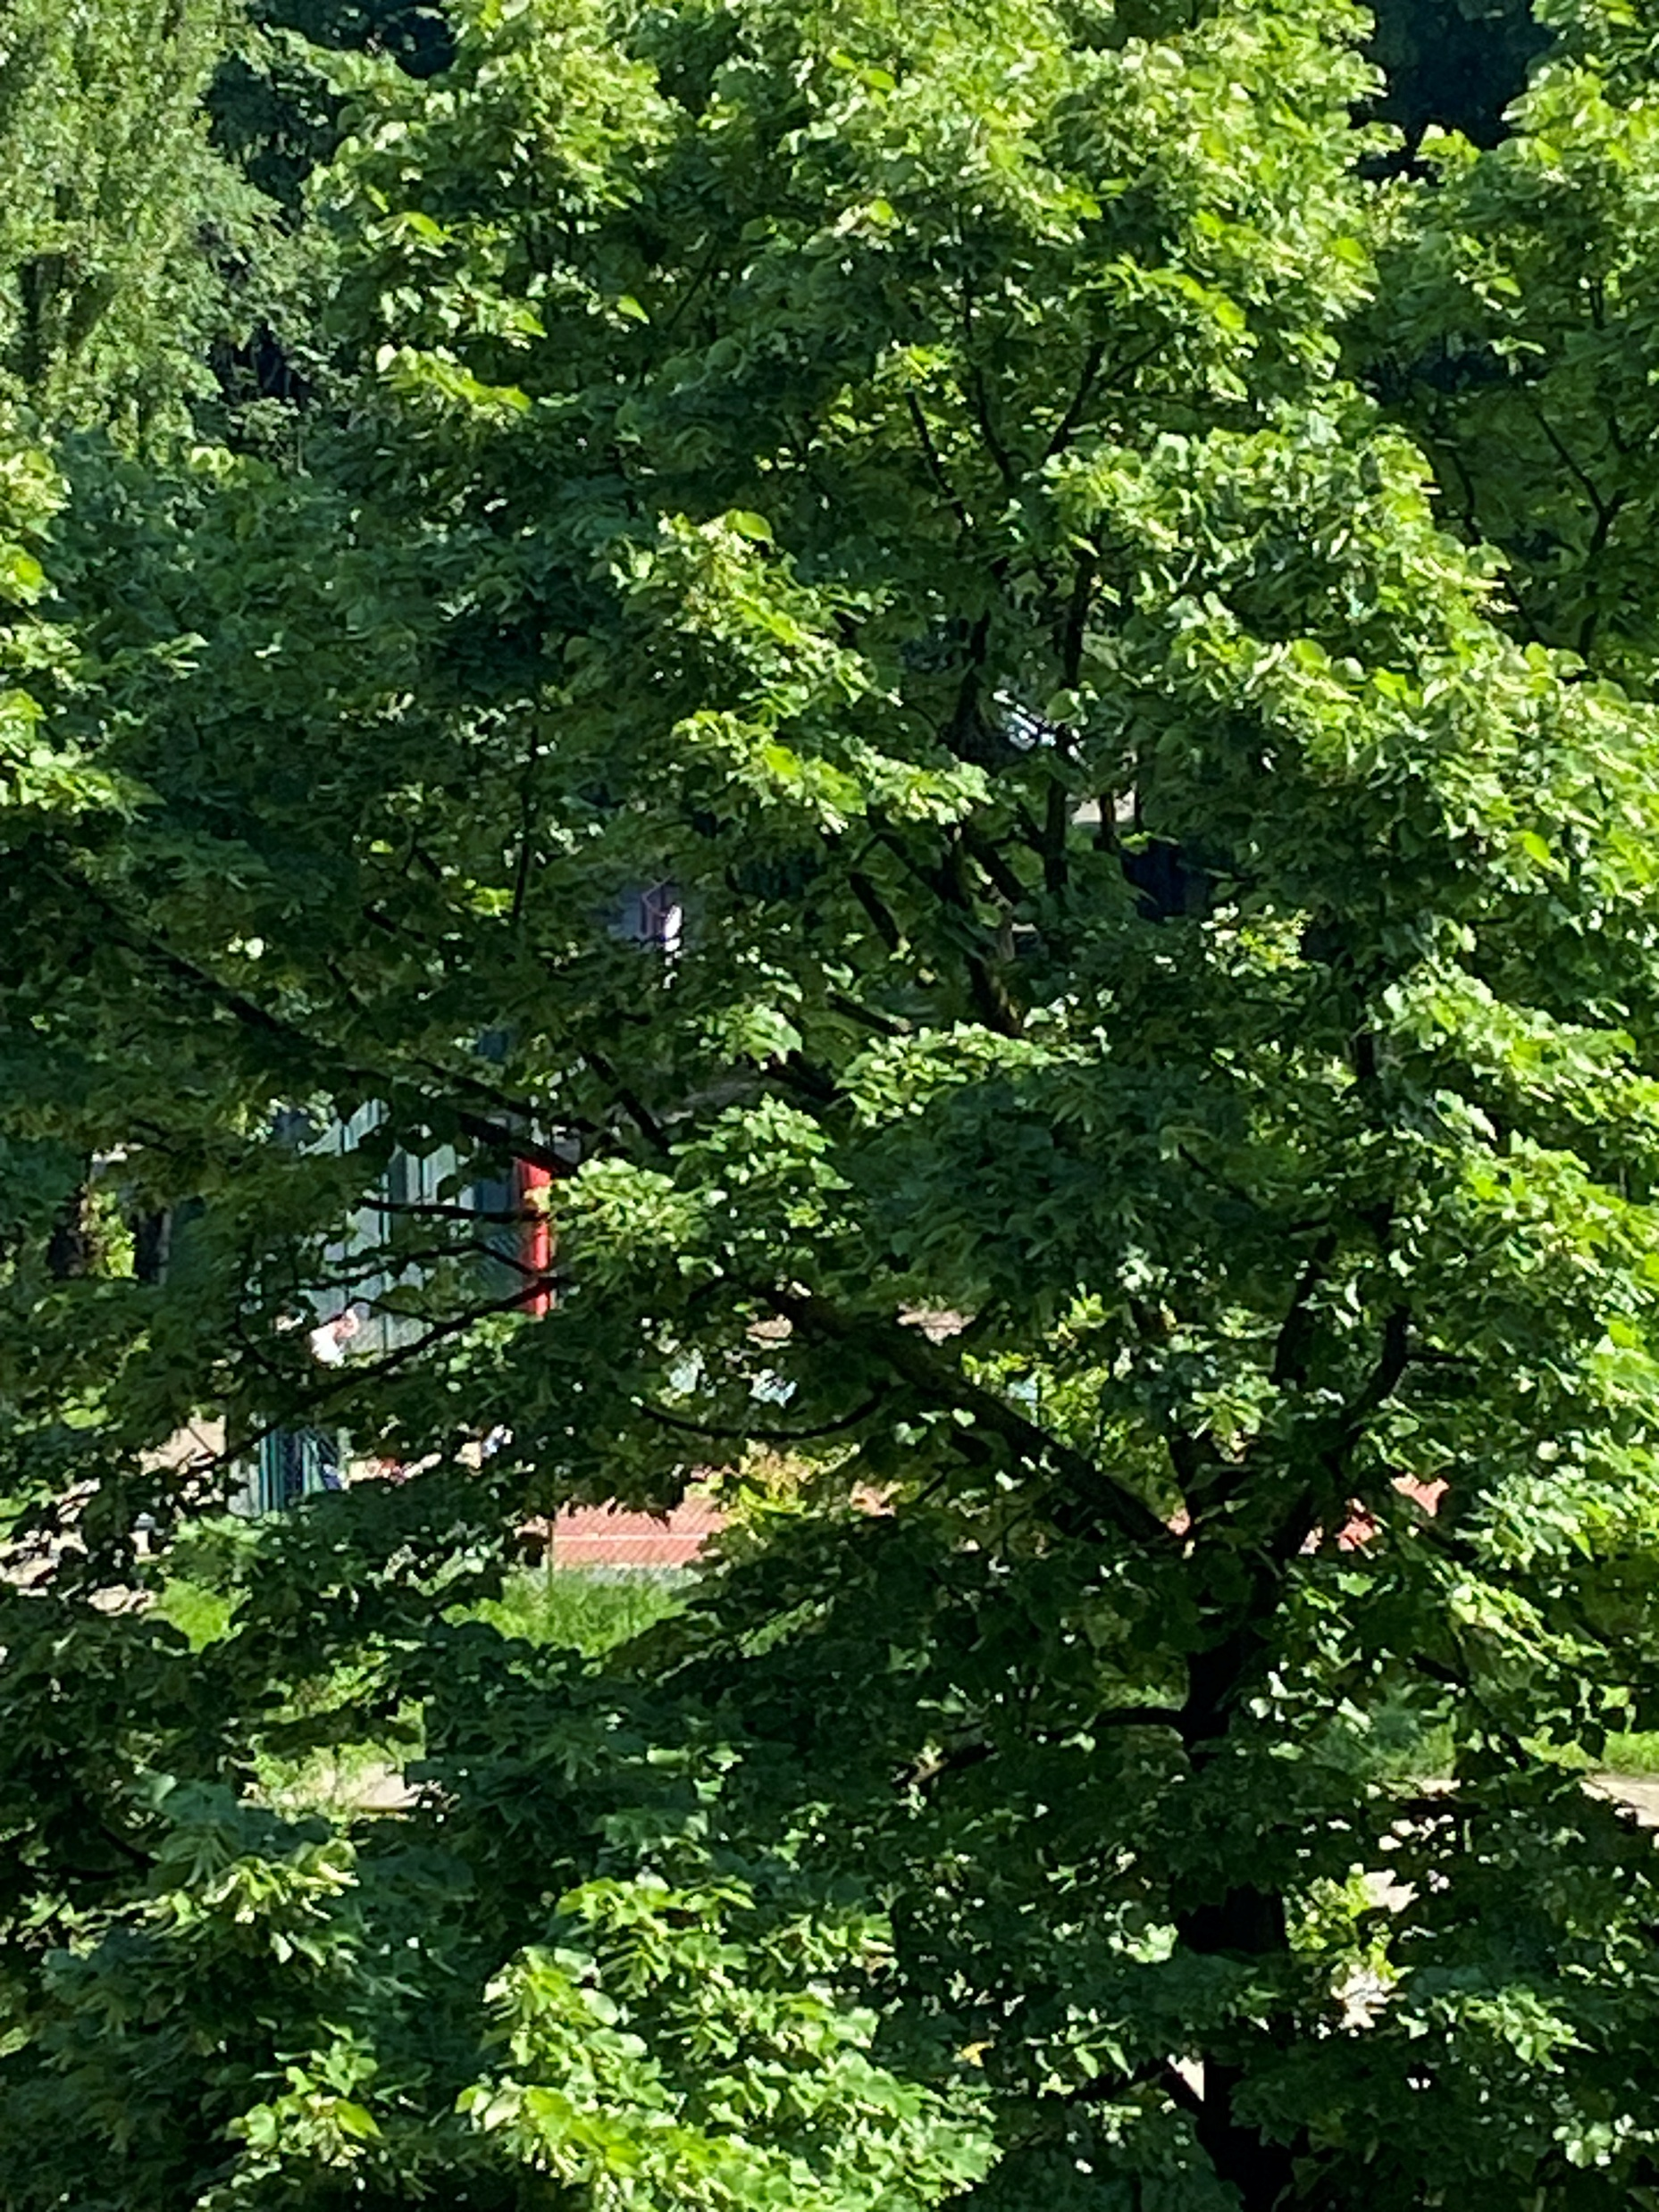
Monocromatico
Anche in questa immagine prevale un solo colore: il verde, in molte sfumature. Le foglie e la luce creano profondità senza usare altri colori dominanti.

Slide 5
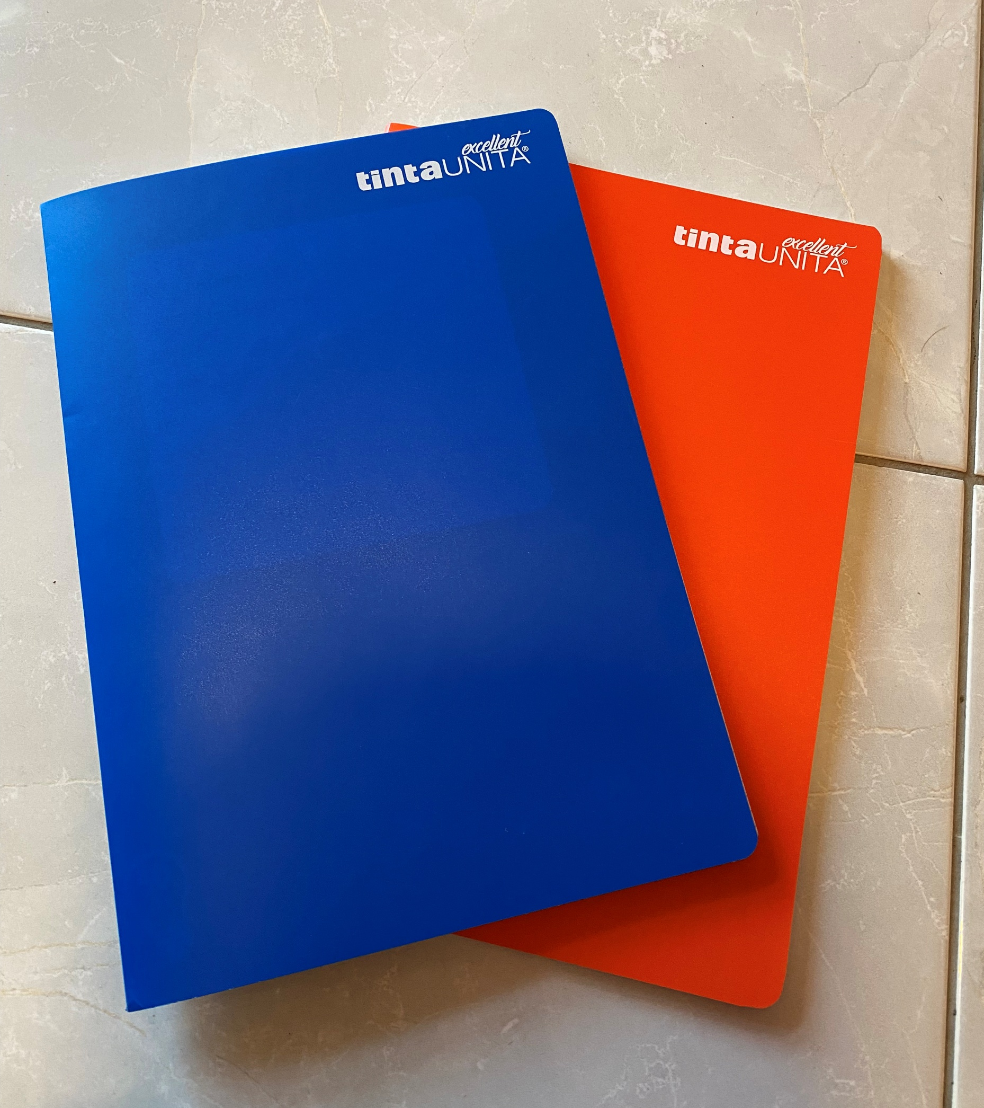
Colori complementari
Il blu e l’arancione sono colori complementari, opposti nel cerchio cromatico. La loro combinazione crea un forte contrasto, usato spesso per evidenziare o attirare l’attenzione.

Slide 6
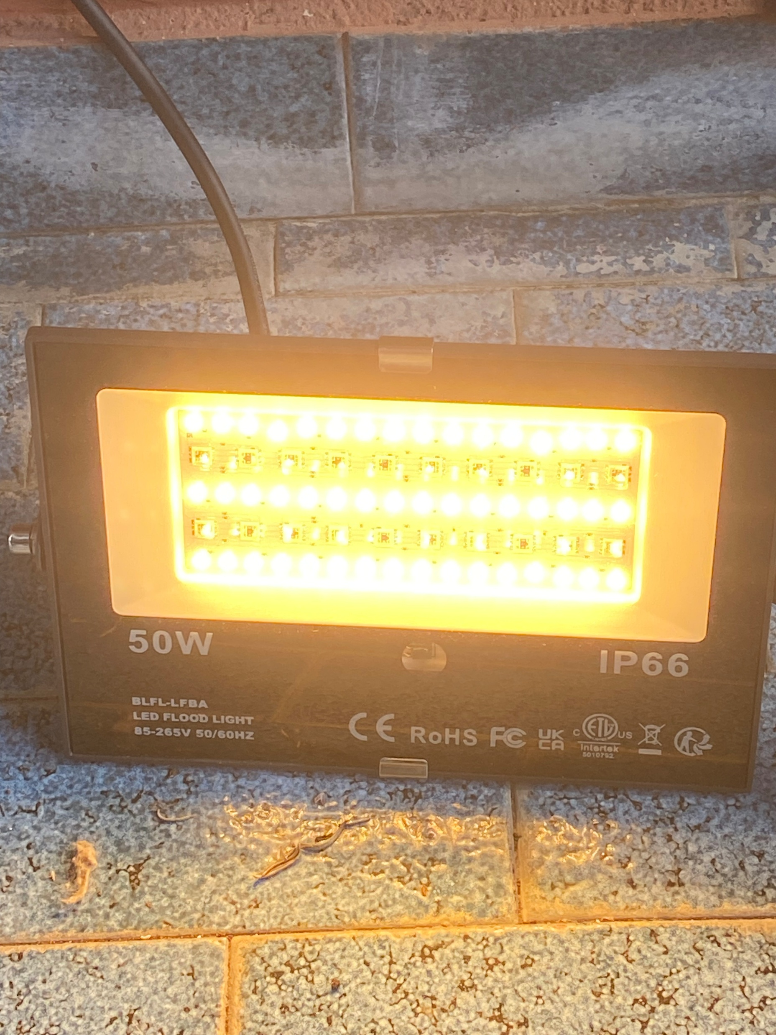
Punto luce
Il punto luce giallo risalta all’interno di un ambiente neutro e freddo. La luce intensa rompe la monotonia e diventa subito protagonista della scena.

Slide 7
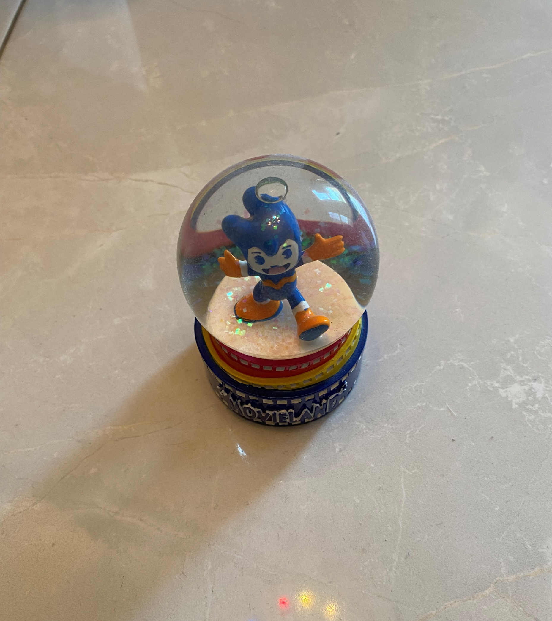
Punto luce
Anche in questa immagine il pupazzetto colorato e i riflessi luminosi sul pavimento creano un effetto di punto luce in una composizione semplice e chiara.

Slide 8
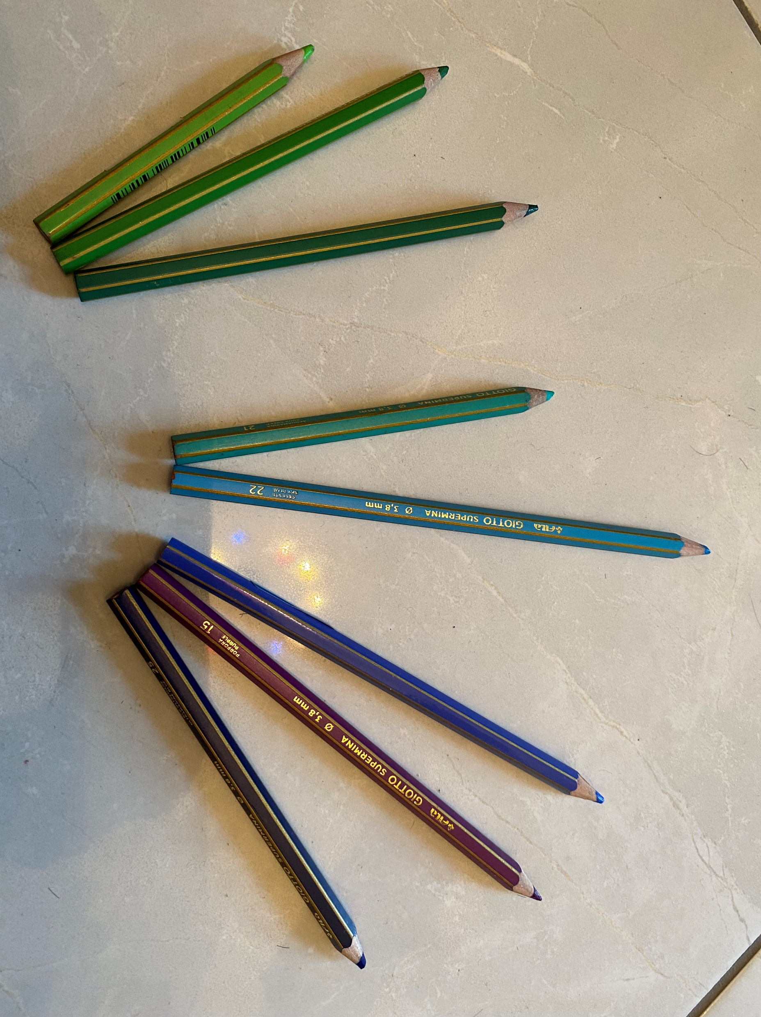
Colori contigui
I colori scelti sono contigui nel cerchio cromatico. La disposizione in sequenza esalta la continuità e l’armonia tra toni simili.

Slide 9
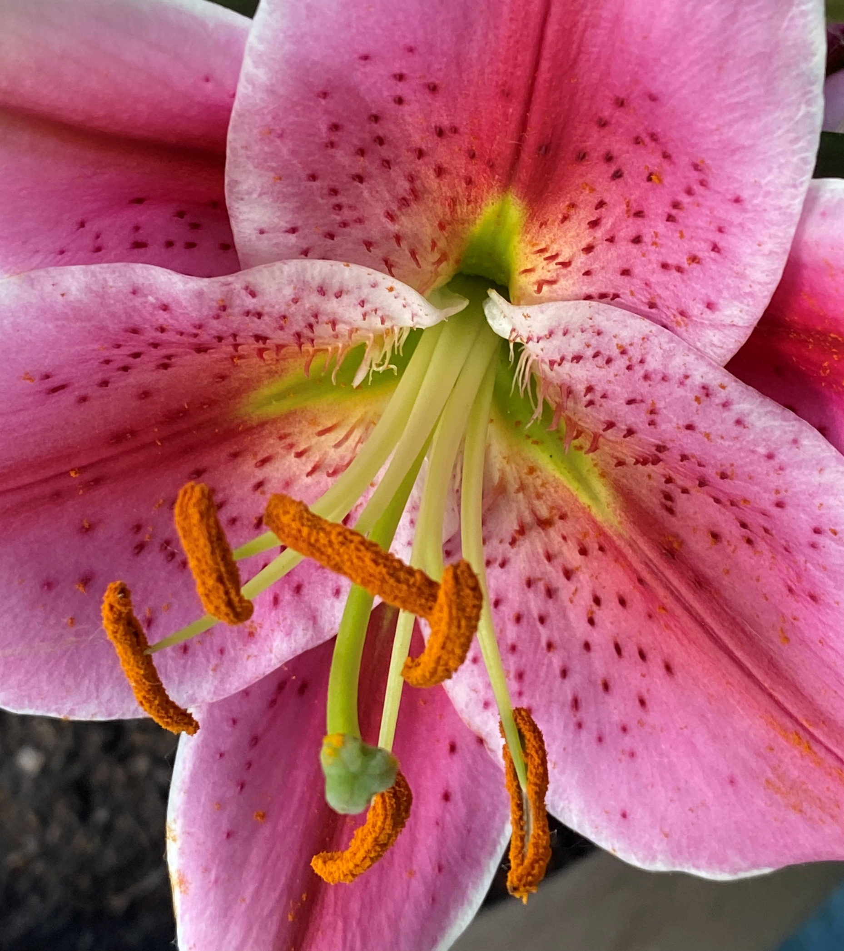
Colori contigui
Il passaggio dal rosa al giallo attraverso l’arancio è un esempio di gradazione naturale di colori contigui, che dona morbidezza e vitalità all’immagine.

Slide 10
Conclusione
Questo lavoro mi ha aiutato a capire meglio il linguaggio dei colori. Ogni fotografia è stata un’occasione per osservare, scegliere e comporre con attenzione, scoprendo come il colore possa rendere ogni immagine più espressiva.

